Slide 1
软件测试
IBM Rational 测试解决方案

Slide 2
软件开发问题的症状
Unit 标题
用户或者业务需求没有被满足
需求的混杂
系统模块无法集成
系统很难维护
较晚的发现系统的缺陷
Notes:
目前，软件开发仍然是一个复杂并且困难的工作，在软件开放的过程中通常会存在很多的问题，比如：
用户或者业务需求没有被满足 － 需求的获取不够完整，或者分析人员与用户在需求上的理解不一致导致系统不能完成满足用户的需要。
需求的混杂 － 在开发过程中用户需求通常会发生变化，需求的变化会影响到与某个需求相关联的其他部分，比如，系统的架构、设计、编码和测试等等。
系统模块无法集成 － 软件开发过程中通常是将大的系统划分成为多个不同的模块分别设计和实现，这就要求维护好模块之间接口和依赖关系。
系统很难维护 － 软件系统在其生命周期中会经过几次或者多次的改进和升级，如果系统的架构设计不够灵活，扩展性不好就会使系统的维护非常的困难，同时也会大大增加系统的维护成本。
较晚的发现系统的缺陷 － 在传统的软件开发过程中，开发的各个环节是以管道的形式传递的，比如，需求－>设计－>实现－>测试－>部署，测试是在开发过程的晚期才进行，因此当我们在测试过程中发现系统的缺陷时，我们就会花费大量的工作来修改缺陷，这就导致项目的延期和成本的增加。

Slide 3
软件开发问题的症状
不好的质量或者不好的用户体验
不好的负载性能
非并行的团队工作
构建和发布版本的问题
Notes:
不好的质量或者不好的用户体验 － 不好的系统设计将会导致系统质量的问题，包括系统的健壮性、稳定性、性能、扩展性等。
不好的负载性能 －在传统的软件开发过程中，测试是在开发过程的晚期才进行，因此没有更多的时间和成本进行严格的性能测试。
非并行的团队工作 － 传统的瀑布行开发各个环节是以管道的形式传递的，比如，需求－>设计－>实现－>测试－>部署，这样只有上一环节的工作完成了，下一个环节才能开始，因此无法是整个开发团队并行的工作。
构建和发布版本的问题 － 在开放过程中通常会产生多个系统内部和外部的版本，每个版本拥有自己的功能和代码，如果没有良好的软件配置管理过程和工具，很容易造成系统版本之间的混乱。

Slide 4
从症状追溯到根本原因
软件工程实践
症状
根本原因
需求没有满足
需求混杂
模块难集成
系统很难维护
缺陷发现晚
不好的质量
不好的性能
开发人员协作难
构建和发布问题
不正确的需求
含糊不清的沟通
脆弱的架构
过分的复杂性
未发现的不一致
测试不充分
主观的估计
瀑布型的开发
不可控的变更
缺乏自动化
持续的质量验证
统一管理变更
不好的质量
未发现的不一致
测试不充分
主观的估计
迭代开发
需求管理
Use 基于组件的架构
Model 可视化建模（UML）
持续的质量验证
管理变更

Slide 5
RUP（Rational Unified Process）过程
RUP中的软件生命周期在时间上被分解为四个顺序的阶段：初始阶段(Inception)、细化阶段(Elaboration)、构造阶段(Construction)和交付阶段(Transition)
每个阶段结束于一个主要的里程碑(Major Milestones)；每个阶段本质上是两个里程碑之间的时间跨度
在每个阶段的结尾执行一次评估以确定这个阶段的目标是否已经满足。如果评估结果令人满意的话，可以允许项目进入下一个阶段。

Slide 6
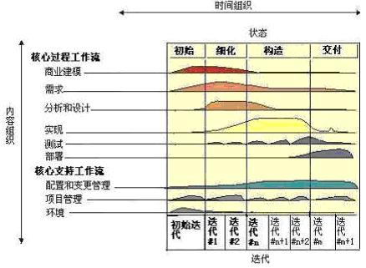

Slide 7
IBM Rational 测试解决方案
传统软件测试过程中的问题
IBM Rational 软件测试最佳成功经验
IBM Rational 测试解决方案的整体架构
IBM Rational 测试解决方案

Slide 8
传统软件测试过程中的问题
Unit 标题
问题一：项目进度难于控制，项目管理难度加大
问题二：对于项目风险的控制能力较弱
问题三：软件项目开发费用超出预算
Notes:
测试在所有的软件开发过程中都是最重要的部分。在软件开发过程中，一方面要求我们通过测试活动验证所开发的软件在功能上满足软件需求中描述的每一条特性，性能上满足客户要求的负载压力和相应的响应时间、吞吐量要求；另一方面，面向市场和客户，开发团队还要满足在预算范围内尽快发布软件的要求。
传统的软件测试流程一般是先在软件开发过程中进行少量的单元测试，然后在整个软件开发结束阶段，集中进行大量的测试，包括功能和性能的集成测试和系统测试。随着开发的软件项目越来越复杂，传统的软件测试流程不可避免地给我们的工作带来以下问题：
问题一：项目进度难于控制，项目管理难度加大
问题二：对于项目风险的控制能力较弱
问题三：软件项目开发费用超出预算

Slide 9
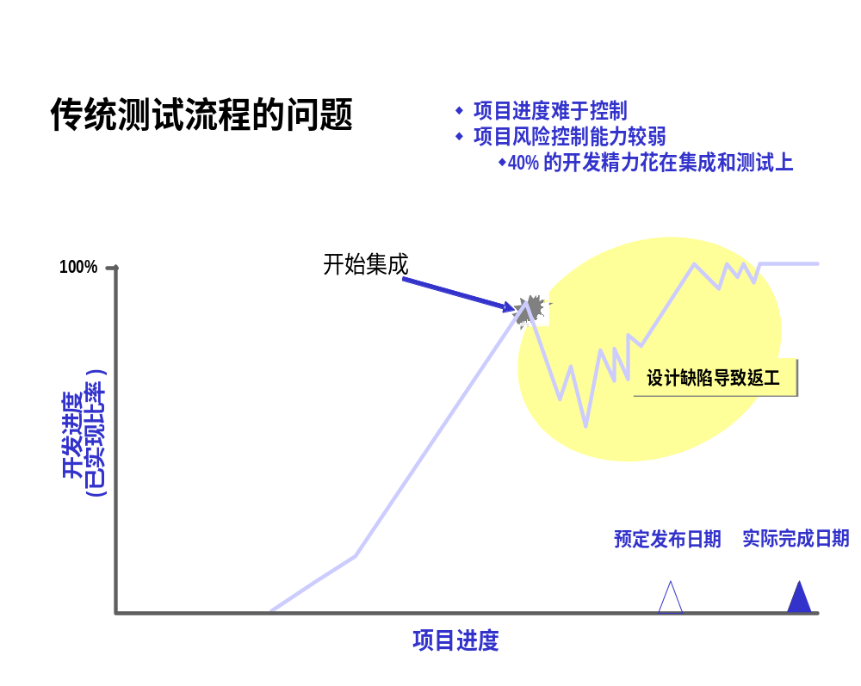
传统软件测试过程中的问题
Notes:
问题一：项目进度难于控制，项目管理难度加大
如图所示，大量的软件错误往往只有到了项目后期系统测试时才能够被发现，解决问题所花的时间很难预料，经常导致项目进度无法控制，同时在整个软件开发过程中，项目管理人员缺乏对软件质量状况的了解和控制，加大了项目管理难度。
问题二：对于项目风险的控制能力较弱
项目风险在项目开发较晚的时候才能够真正降低。往往是经过系统测试之后，才真正确定该设计是否能够满足系统功能、性能和可靠性方面的需求。

Slide 10
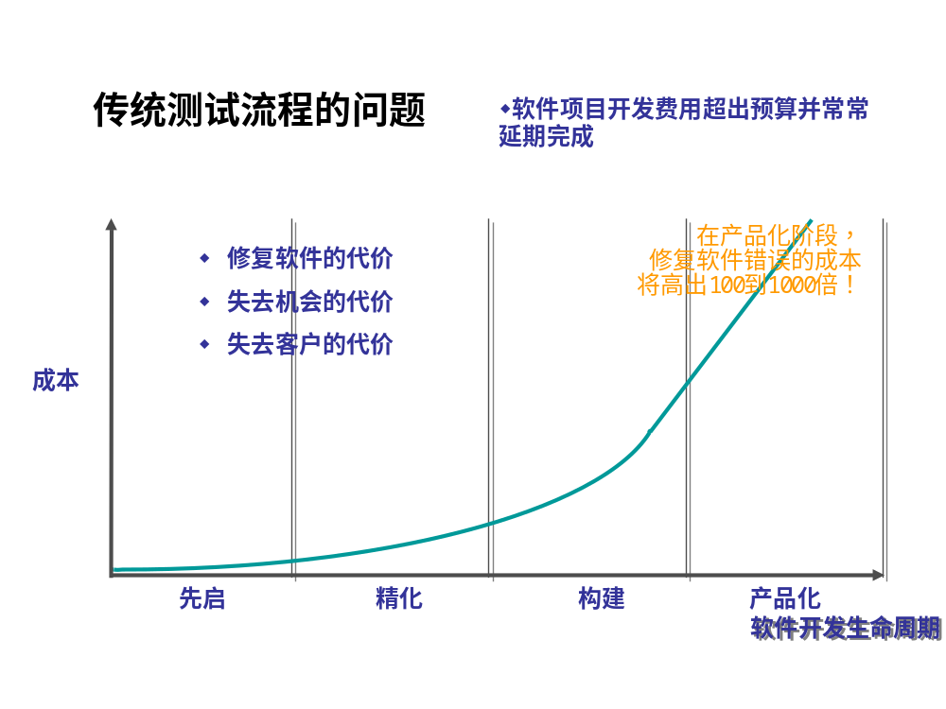
传统软件测试过程中的问题
Notes:
问题三：软件项目开发费用超出预算
在整个软件开发周期中，错误发现的越晚，单位错误修复成本越高，如图所示，错误的延迟解决必然导致整个项目成本的急剧增加。

Slide 11
IBM Rational 测试解决方案
传统软件测试过程中的问题
IBM Rational 软件测试最佳成功经验
IBM Rational 测试解决方案的整体架构
IBM Rational 测试解决方案

Slide 12
IBM Rational 软件测试最佳成功经验解决传统测试问题
成功经验一：尽早测试
成功经验二：连续测试
成功经验三：自动化测试
Notes:
IBM Rational 软件自动化测试技术核心的三个最佳成功经验是：尽早测试、连续测试、自动化测试，并在此基础上提供了完整的软件测试流程和一整套的软件自动化测试工具，使我们最终能够做到：一个测试团队，基于一套完整的软件测试流程，使用一套完整的自动化软件测试工具，完成全方位的软件质量验证。

Slide 13
成功经验一：尽早测试
IBM Rational 提供的尽早测试的软件工程技术：
  软件的整个测试生命周期是与软件的开发生命周期基本平齐的过程
软件开发生命周期
项目计划
需求管理
分析设计
实现
Build
Build
Build
软件测试生命周期
测试计划
测试设计
测试实现
测试结果评估
缺陷追踪和变更管理
Notes:
所谓尽早测试是指在整个软件开发生命周期中通过各种软件工程技术尽量早的完成各种软件测试任务的一种思想。IBM Rational 主要在以下三个方面为我们提供的尽早测试的软件工程技术：
首先，软件的整个测试生命周期是与软件的开发生命周期基本平齐的过程，如图所示，即当需求分析基本明确后我们就应该基于需求分析的结果和整个项目计划来进行软件的测试计划；伴随着分析设计过程同时应该完成测试用例的设计；当软件的第一个发布出来后，测试人员要马上基于它进行测试脚本的实现，并基于测试计划中的测试目的执行测试用例，对测试结果进行评估报告。这样，我们可以通过各种测试指标实时监控项目质量状况，提高对整个项目的控制和管理能力。

Slide 14
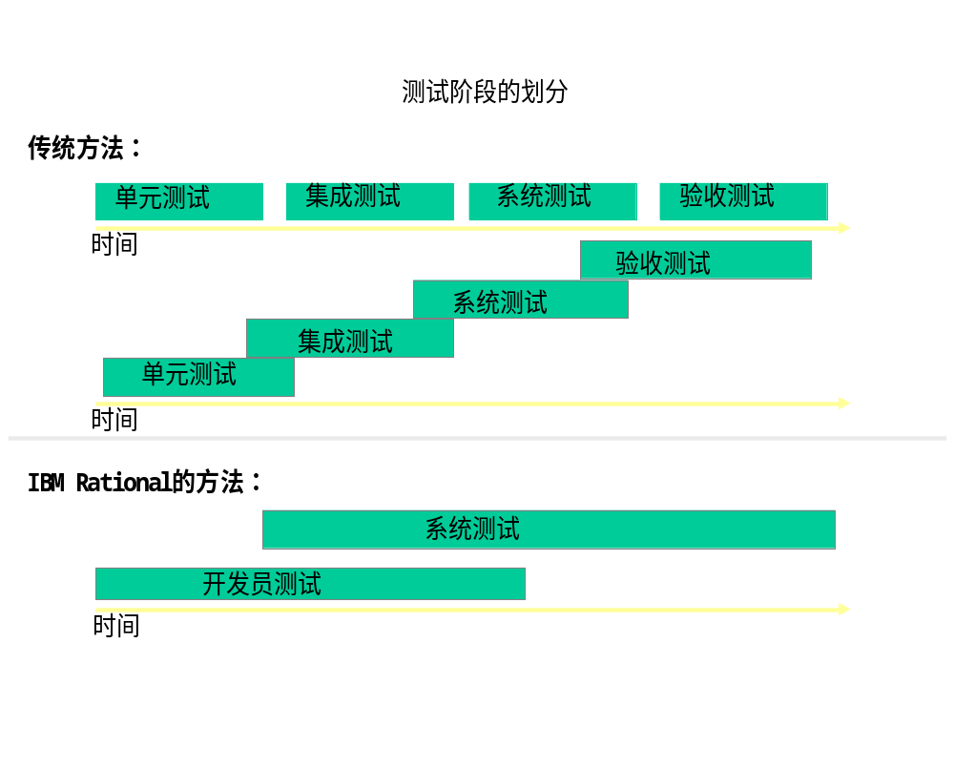
成功经验一：尽早测试
IBM Rational提供的尽早测试的软件工程技术：
  通过迭代是软件开发把原来的整个软件开发生命周期分成多个迭代周期
  将整个软件的测试按阶段划分成开发员测试和系统测试两个阶段
Notes:
其次，通过迭代式软件开发把原来的整个软件开发生命周期分成多个迭代周期，在每个迭代周期都进行测试，这样在很大程度上提前了软件系统测试发生的时间，这可以在很大程度上降低项目风险和项目开发成本。
最后，IBM Rational 的尽早测试成功经验还体现在它扩展了传统软件测试阶段从单元测试、集成测试到系统测试、验收测试的划分，将整个软件的测试按阶段划分成开发员测试和系统测试两个阶段，如图所示，它把软件的测试责无旁贷地扩展到整个开发人员的工作过程。通过提前测试发生的时间来尽早地提高软件质量、降低软件测试成本。

Slide 15
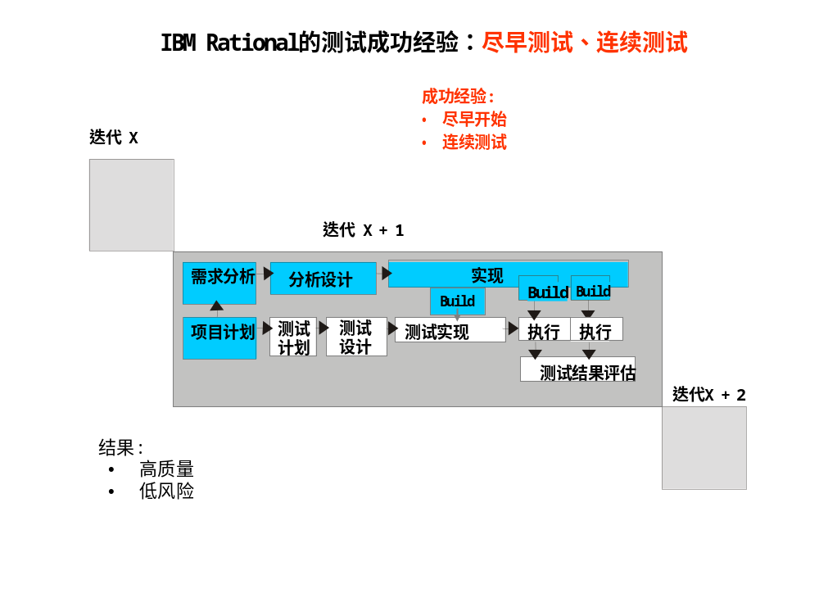
成功经验二：连续测试
从迭代式软件开发模式得来
每一个迭代都定义明确的阶段性评估标准
每一次迭代都产生一个可运行的系统
在迭代式软件开发的每个迭代周期我们都会进行软件测试活动
Notes:
测试成功经验连续测试是从迭代式软件开发模式得来。在迭代化的方法中，我们将整个项目的开发目标划分成为一些更易于完成和达到的阶段性小目标，这些小目标都有一个定义明确的阶段性评估标准。迭代就是为了完成一定的阶段性目标而从事的一系列开发活动，在每个迭代开始前都要根据项目当前的状态和所要达到的阶段性目标制定迭代计划，而且每个迭代中都包括需求、设计、编码、集成、测试等一系列的开发活动，都会增量式集成一些新的系统功能。通过每次迭代，我们都产生一个可运行的系统，通过对于这个可运行系统的测试来评估该次迭代有没有达到预定的迭代目标，并以此为依据来制定下一次迭代的目标。由此可见，在迭代式软件开发的每个迭代周期我们都会进行软件测试活动，整个软件测试的完成是通过每个迭代周期不断增量测试和回归测试实现的。
如图中所示，采用连续测试的软件成功测试经验，不但能够持续的提高软件质量、监控质量状态，同时也使系统测试的尽早实现成为可能。从而有效的控制开发风险、减低测试成本和保证项目进度。

Slide 16
成功经验三：自动化测试
要想实现尽早测试、连续测试，完善的测试流程是前提，自动化测试工具是保证。
IBM Rational 在提供了测试成功经验之外，还为我们提供了一整套的软件测试流程和自动化测试工具，使软件测试团队能够从容不迫地完成整个测试任务。
Notes:
在整个软件的测试过程中要想实现尽早测试、连续测试，可以说完善的测试流程是前提，自动化测试工具是保证。IBM Rational 的自动化测试成功经验主要是指利用软件测试工具提供完整的软件测试流程的支持和各种测试的自动化实现。
为了使各种软件测试团队更好地进行测试，IBM Rational 在提供了测试成功经验之外，还为我们提供了一整套的软件测试流程和自动化测试工具，使软件测试团队能够从容不迫地完成整个测试任务。

Slide 17
IBM Rational 测试解决方案
传统软件测试过程中的问题
IBM Rational 软件测试最佳成功经验
IBM Rational 测试解决方案的整体架构
IBM Rational 测试解决方案

Slide 18
IBM Rational 测试解决方案的整体架构
IBM Rational 测试解决方案的用例视图
IBM Rational 测试解决方案的实现视图
Notes:
软件开发的进度和质量构成了软件开发的基本矛盾。为了很好的解决这一问题，使软件团队面对日益复杂的客户需求和软件系统，能够在保证软件质量的前提下，按时开发出软件，人们开始求助于软件工程方法和手段。
从软件工程的思想出发，解决方案一般会有方法和工具两方面组成，IBM Rational 的解决方案也不例外。IBM Rational Unified Process 集 Rational方法论之大成，它不但包含了 Rational 的需求管理方法（RMUC)，分析设计方法（OOAD)，变更管理方法（UCM），同时它也包含了测试相关的测试管理方法、测试流程和测试方法。而 IBM Rational 的测试工具完全基于RUP提供的方法论，实现了一整套的测试工具，帮助我们实现软件测试的自动化。

Slide 19
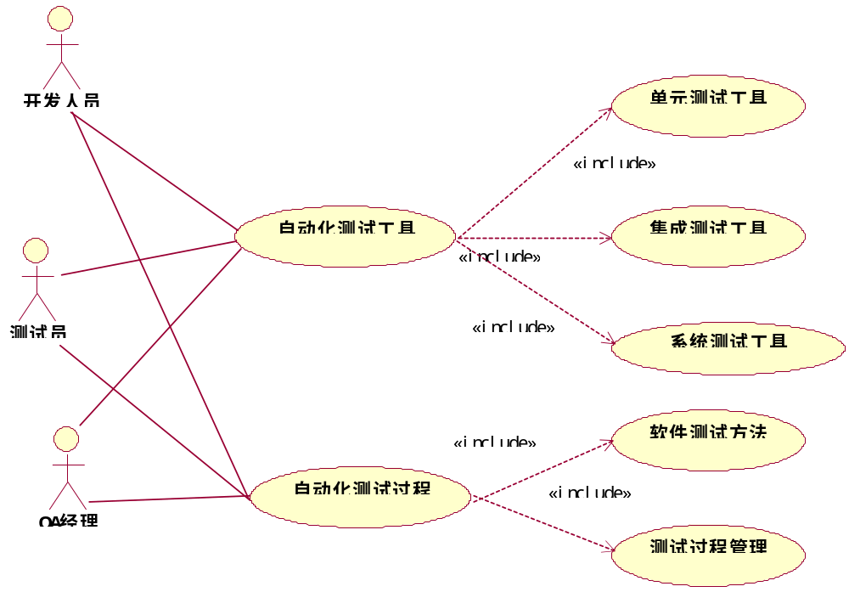
IBM Rational 测试解决方案的用例视图
Notes:
在软件开发团队中，我们关心的问题一般集中在两个方面：自动化测试过程和自动化测试工具，自动化测试过程，为测试团队的测试过程提供基本测试流程、测试阶段、每个阶段的输入、输出和基本测试方法、推荐的工具指南。测试工具帮助我们实现测试过程的自动化，提高测试速度、降低测试工作量。
IBM Rational 的测试解决方案正是基于测试团队这些基本需求，在自动化测试工具方面提供了单元测试工具、集成测试工具和系统测试工具；在自动化测试过程方面，提供了测试管理工具和测试方法指导。

Slide 20
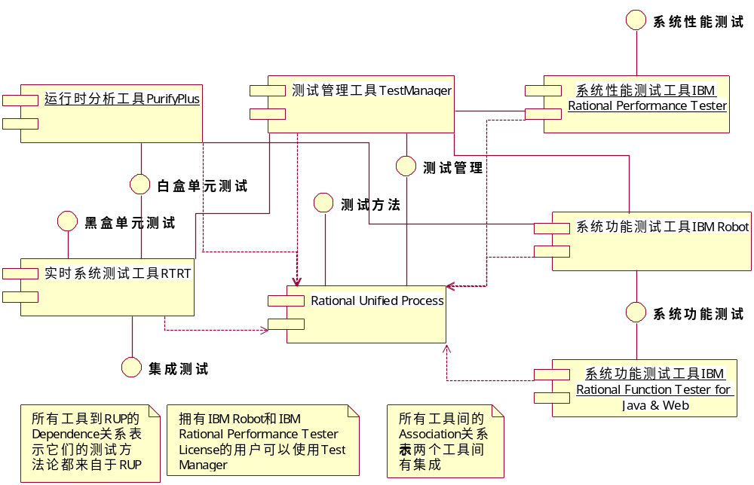
IBM Rational 测试解决方案的实现视图
Notes:
IBM Rational 的测试解决方案按被测系统分可分为实时系统和非实时系统测试工具。实时系统测试工具为 Rational Test Realtime，其功能涵盖了运行时分析、单元测试和集成测试。
非实时系统测试工具主要由运行时分析工具：Purifyplus、面向Java和Web的系统功能测试工具：IBM Rational Function Tester for Java&Web ，
面向其它 GUI 的功能测试工具：IBM Rational Robot ，系统性能测试工具：IBM Rational Performance Tester 组成。
其主要区别在于实时系统测试工具能够实现目标机系统测试，在测试代码的内存使用、代码段的大小和测试结果的收集方面，具有更灵活的测试机制和构架。从功能上所，实时系统测试工具完全可以进行非实时系统的测试工作，尤其针对那些对代码质量要求较高的系统。
IBM Rational 的测试解决方案的测试管理过程工具主要包括测试管理工具：TestManager和 RUP，他们不但提供了软件测试的核心管理平台，同时也为其它测试工具提供了测试方法论基础，其核心思想可以概括为：尽早测试、连续测试、自动化测试。

Slide 21
IBM Rational 测试解决方案
传统软件测试过程中的问题
IBM Rational 软件测试最佳成功经验
IBM Rational 测试解决方案的整体架构
IBM Rational 测试解决方案

Slide 22
IBM Rational 测试解决方案
单元测试快速解决方案
针对 Java 和 Web 应用软件的功能测试解决方案
针对混合 GUI 环境应用软件的功能测试解决方案
性能测试解决方案
测试管理的解决方案
实时系统和具有较高要求的非实时系统的软件测试解决方案

Slide 23
单元测试快速解决方案
产品 － IBM Rational PurifyPlus
  Purify
  Quantify
  PureCoverage
IBM Rational PurifyPlus 主要适用于要在短期内快速提升单元测试中的运行时分析能力的团队，其主要特点是：见效快、使用方便、门槛低、培训时间短，开发人员2小时内即可完全掌握该软件进行测试。

Slide 24
单元测试快速解决方案
Purify 主要针对软件开发过程中难于发现的内存错误、运行时错误。
Quantify 主要解决软件开发过程中的性能问题。
PureCoverage 提供应用程序的测试覆盖率信息。
Notes:
IBM Rational PurifyPlus 包含 Purify、Quantify 和 PureCoverage 三个产品，主要功能如下：
Purify 主要针对软件开发过程中难于发现的内存错误、运行时错误。在软件开发过程中：
1.自动地发现错误；
2.准确地定位错误；
3.提供完备的错误信息；
从而减少了调试时间， 帮助开发团队找出缺陷并最终形成高质量的产品，使您能真正做到更快地发布更好的软件。
Quantify 主要解决软件开发过程中的性能问题。在软件开发过程中：
1. 方便地查明并显示应用程序的性能瓶颈，从而确保整个应用程序的质量和性能。
2. 给开发团队提供了一个性能数据的全局图形化视图，使您从开发流程的开头起就注重性能问题，真正做到更快地发布更好的软件。
PureCoverage 提供应用程序的测试覆盖率信息。在软件开发过程中：
1. 能自动找出代码中未经测试的代码，保证代码测试覆盖率；
2. 帮助开发人员确保开发质量，并使质量保证人员能够评价测试工作的效果。
3. 可针对每次测试生成全面的覆盖率报告，可以归并程序多次运行所生成的覆盖数据，并自动比较测试结果，以评估测试进度。

Slide 25
针对 Java 和 Web 应用软件的功能测试解决方案
产品
  IBM Rational Function Tester for Java and Web
三个最重要的自动化测试的特性是：
  专业的自动化测试脚本创建环境
  测试脚本在回归测试方面的灵活性和可维护性
  强大的测试脚本语言
Notes:
IBM Rational Function Tester for Java and Web 主要用于进行基于 Java 开发和基于 Web 的应用软件的功能测试，尤其适用于使用 IBM WebSphere Studio、Eclipse 和 Rational XDE Developer 开发平台进行软件开发的开发团队。
1. 采用Java或VB .NET作为测试脚本语言, 避免学习新语言的成本. 而且测试人员在学习了RFT后, 可平滑过度到承担软件开发工作.
2. 直接嵌在Eclipse以及Visual Studio .NET中, 这样开发人员也可以开发自动化测试脚本.
3. 测试脚本基于文件系统, 容易进行版本控制
4. 和测试管理工具耦合低, 可实现灵活的测试执行策略.
5. 提供对非标准控件的扩展编程接口.

Slide 26
针对 Java 和 Web 应用软件的功能测试解决方案
专业的自动化测试脚本创建环境：
  统一测试和开发环境
  多平台支持
  测试工件的配置管理
  详细的在线帮助
Notes:
专业的自动化测试脚本创建环境：
统一测试和开发环境：测试平台扩展嵌入到 IBM WebSphere Studio、Eclipse 和 Rational XDE Developer开发平台，使开发人员和测试人员更好的沟通，开发人员也更容易地进行缺陷修复；同时提供例如 Junit 等的各种插件，方便地扩展测试环境。
多平台支持：与 IBM Rational TestManager 进行集成，使得在 Microsoft Windows 环境录制的脚本能够在未经任何修改的情况下在 Linux 平台上回放，从而更好地支持多平台软件测试。
测试工件的配置管理：与 IBM Rational ClearCase 进行集成完成测试工件的版本控制功能，大大简化测试团队的变更控制流程。
详细的在线帮助：提供了详细的帮助、例程和用户手册，帮助客户快速学习工具使用。

Slide 27
针对 Java 和 Web 应用软件的功能测试解决方案
测试脚本在回归测试方面的灵活性和可维护性：
  ScriptAssure
  Object mapping
  设置对象表示属性
  创建针对动态数据的验证点
强大的测试脚本语言：
  使用标准的测试脚本语言 Java 或 VB .Net
Notes:
测试脚本在回归测试方面的灵活性和可维护性：
ScriptAssure：是 IBM 提供的针对 Java 和 Web 应用程序测试时的一组高级能力, 它能够帮助创建灵活、可重用的测试脚本，大大提高了脚本的可维护性。同时，允许我们在应用程序界面改变之后进行测试。
Object mapping：对象地图提供了核心对象库，测试人员可以基于它进行被测程序中被测对象的修改和验证，并根据修改自动更新所有相关的测试脚本。使得在被测应用程序少量改变时，无需改变测试脚本，即可完成回归测试，有效降低了脚本维护的工作量。
设置对象表示属性：可以自己设置被测程序中用来表示被测对象的对象属性集，这使得少量对象属性的变化不会影响测试脚本的正常回访。
创建针对动态数据的验证点，通过正则表达式更容易对动态的数据进行验证；
强大的测试脚本语言：
使用标准的测试脚本语言 Java：一方面可以充分利用工业标准语言的优点进行测试，另一方面，更好的统一了开发团队和测试团队。

Slide 28
针对混合 GUI 环境应用软件的功能测试解决方案
产品
  IBM Rational Robot
可以方便的解决以下功能测试问题：
  回归测试
  利用数据池方便地解决大批量数据驱动的功能测试
  自动化的功能测试脚本生成
Notes:
IBM Rational Robot 主要适合于要快速提升功能（包括回归测试）测试能力,且开发环境包括 Java、VC、VB、Delphi、PB、Web 等混合 GUI 环境的团队。
功能性测试，可以确保应用程序满足产品规格说明和测试计划的每一条业务需求。通过 IBM Rational Robot，测试人员能够就产品的功能性进行全方位的质量测试。其主要特性包括面向各种独立开发环境(IDE)中开发的应用程序基于录制的自动化的脚本生成、脚本的编辑调试环境、测试脚本的参数化以及灵活多样的测试用例的验证点，从而有效实现功能测试、分布式功能测试、回归测试以及整合测试。而且，从测试需求、测试计划、测试执行到测试结果分析的功能测试的整个过程都可以由 IBM 的测试管理平台 IBM Rational Team Unified Platform 进行统一管理和控制，便于测试数据的共享，提高整个测试团队的工作效率。
通过该功能测试解决方案，可以方便的解决以下功能测试问题：
1. 回归测试；
2. 利用数据池方便地解决大批量数据驱动的功能测试；
3. 自动化的功能测试脚本生成；
IBM Rational Robot 的目标，是使功能性测试变得更简单、有效并可重复执行它还可以记录并回放能识别业务应用程序对象的测试脚本。

Slide 29
性能测试解决方案
产品
  IBM Rational Performance Tester
捕获在HTTP/HTTPS或者基于SQL协议中客户端-服务器之间的通讯
可以方便的解决以下性能测试问题：
  准确的模拟性能测试的负载模型
  方便地模拟大批量的虚拟用户
  方便地为不同的虚拟用户提供所需的大批量的测试数据
  准确地提供各种性能分析报告
Notes:
IBM Rational Performance Tester 主要适合于要快速提升性能(包括负载测试，压力测试等)和测试管理等综合测试能力的团队。
性能测试的准确性取决于测试工具根据实际用户负载情况调节测试负载，以及通过模拟实际工作负载时间进度情况创建负载的能力。使用 IBM Rational Performance Tester，不必编程就可以迅速制定综合的负载模型，来模拟用户组活动和创建工作负载计划，而且，通过在给定时间内指定虚拟用户群提交事务处理的数量和类型，可以准确控制事务处理的速度，完成各种负载环境下的压力测试或负载测试。同时，从测试需求、测试计划、测试执行到测试结果分析的性能测试的整个过程都可以由 IBM 的测试管理平台 IBM Rational Team Unified Platform 进行统一管理和控制，便于测试数据的共享，提高整个测试团队的工作效率。
基于 IBM Rational Performance Tester 的性能测试解决方案，可以方便的解决以下性能测试问题：
准确的模拟性能测试的负载模型；
方便地模拟大批量的虚拟用户；
方便地为不同的虚拟用户提供所需的大批量的测试数据；
准确地提供各种性能分析报告；
IBM Rational Performance Tester 对被测系统提供三种级别的诊断信息，开发人员可以对导致性能不佳的业务事务处理、底层客户端调用和系统资源进行分析， 来找出产生性能瓶颈的原因。

Slide 30
测试管理的解决方案
产品
  IBM Rational Team Unifying Platform
主要具有以下特性：
  Rational TestManager 与 Rational 其他工具一起
  Test Manager 作为测试管理的核心平台，统一管理从测试输入、测试计划、测试设计、测试执行和测试结果分析等整个测试过程
  Test Manager 作为测试管理的核心平台，统一组织各种 Test Suite,Test Case,Test Script，方便地进行回归测试
  Rational TestManager 还具有开放的可扩展API，使测试人员可以为自己专有的输入类型编写适配程序
  使测试人员与团队的其他成员统一
Notes:
IBM Rational Team Unifying Platform 主要适合于要快速提升测试管理能力的团队。
IBM Rational Team Unifying Platform包括测试管理工具 TestManger 的同时，还包括了其它 Rational 的团队协作工具,例如：ClearQuest、ClearcaseLT、RequisitePro、SoDA、ProjectConsole和RUP 等。Rational TestManager 提供了一种集成测试管理平台，测试人员就产品的功能性、可靠性和性能进行测试的所有操作都由TestManager 进行管理和控制，该工具能整合测试计划、执行和分析等活动，包括遗留的和专用的测试资料，通过提供对项目需求、变更请求、测试资料及其他数据的共享，提高了团队的工作效率。其主要功能特性如下：
使用 IBM Rational Team Unifying Platform，团队可以创建、维护或对照测试计划，来组织测试用例、迭代和配置，以及外部工件（例如文档、模型、变更请求和电子表格），创建测试报告，提交测试结果。它主要具有以下特性：
作为一种集成解决方案，Rational TestManager 与 Rational 其他工具一起，提供即时的可追踪性，用于测试诸如 RequisitePro 需求、RationalRose 模型和 ClearQuest 变更请求等输入；
Test Manager 作为测试管理的核心平台，统一管理从测试输入、测试计划、测试设计、测试执行和测试结果分析等整个测试过程；
Test Manager 作为测试管理的核心平台，统一组织各种 Test Suite,Test Case,Test Script，方便地进行回归测试；
Rational TestManager 还具有开放的可扩展 API，使测试人员可以为自己专有的输入类型编写适配程序。还可以使用诸如 Rational Robot 和 XDE Tester 等自动化工具创建测试用例脚本，或使用自己的脚本（包括手动测试脚本）。这样，开发出来的适配程序，甚至可以使开发人员在远程平台（包括UNIX）上执行测试，并自动记录测试结果。
使测试人员与团队的其他成员统一。Rational Suite TestStudio 将 Rational TestManager 作为其核心，通过一种让开发人员和测试人员使用相同工具、方法、数据及指标的解决方案，使开发人员不必再花费时间与精力去查找和再现错误。

Slide 31
实时系统的软件测试解决方案
产品
  Rational Test Realtime
主要具有以下特性：
  自动生成测试脚本模板和测试程序（包括驱动模块和桩模块）
  通过代码自动插针进行代码覆盖率、内存泄漏以及性能瓶颈进行分析，并和测试用例建立关联
  把测试结果和观察结果和被测代码关联
  模型观察和代码覆盖相集成
  与 ClearCase、ClearQuest 和 RUP 集成
Notes:
Rational Test Realtime 主要适合于开发实时系统和具有较高要求的非实时系统的软件开发，并要快速建立起软件运行时分析、单元测试和集成测试能力的团队。
IBM Rational 为嵌入式软件开发提供了基于 Test RealTime 的完整的测试和观察方案。该方案提供的自动测试（包括单元测试、集成测试）、代码覆盖、内存泄漏检查、性能分析以及UML跟踪等重要特性，帮助您在系统崩溃前发现并修复软件缺陷。其主要功能特性如下：
自动生成测试脚本模板和测试程序（包括驱动模块和桩模块）：通过源代码分析，自动生成在目标上运行所需的测试脚本和测试程序。除了利用测试脚本指定测试数据外，不需要手工编码。而且在测试报告中，测试结果和源代码相联，简化代码修改；
通过代码自动插针进行代码覆盖率、内存泄漏以及性能瓶颈进行分析，并和测试用例建立关联；
通过把测试结果和观察结果和被测代码关联，把测试作为开发的一个重要部分，真正实现边开发边测试，边测试边观察，边观察边评估这一集成的开发测试过程；
利用通用的、低开销而且易于移植的目标适配技术（Target Deployment Port，TDP），使得测试与编译器、连接器、调试器以及目标结构无关，实现了跨多开发环境、多目标结构；
模型观察和代码覆盖相集成：利用 UML Trace 功能观察应用运行状态，并通过状态机模型覆盖实现测试用例和模型的关联，充分利用了模型和代码级测试的长处；
6. 与 ClearCase、ClearQuest 和 RUP 集成：在同一集成环境中完成对测试文件进行版本控制，提交和修改变更请求；

Slide 32
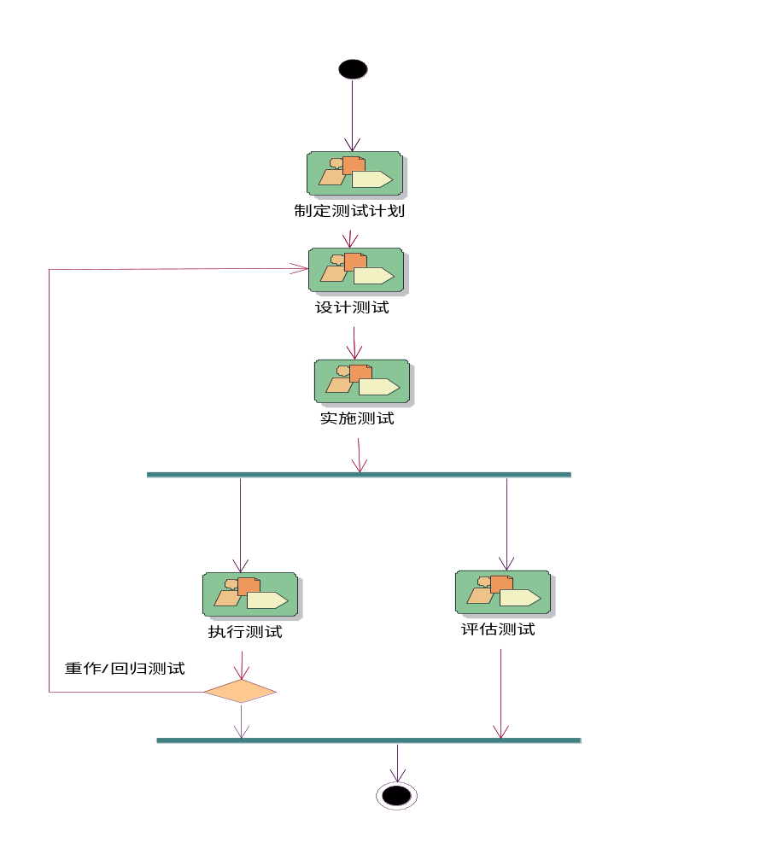
IBM Rational 软件测试流程框架
Notes:
IBM Rational 的软件测试流程，不仅仅包含完整的软件测试流程框架，同时还提供了内嵌软件测试流程的测试管理工具的支持。
IBM Rational Unified Process (以下简称RUP)提供了一套完整的测试流程框架，软件测试团队可以以它为基础，根据业务发展的实际要求，定制符合团队使用的软件测试流程。RUP 中的软件测试流程如图所示：
每个测试环节的具体阐述如下：
制定测试计划的目的是确定和描述要实施和执行的测试。这是通过生成包含测试需求和测试策略的测试计划来完成的。可以制定一个单独的测试计划，用于描述所有要实施和执行的不同测试类型，也可以为每种测试类型制定一个测试计划。
设计测试的目的是确定、描述和生成测试过程和测试用例。
实施测试的目的是实施（记录、生成或编写）设计测试中定义的测试过程。输出工件是测试过程的计算机可读版本，称为测试脚本。
执行测试的目的是确保整个系统按既定意图运行。系统集成员在各迭代中编译并链接系统。每一迭代都需要测试增加的功能，并重复执行以前版本测试过的所有测试用例（回归测试）。
评估测试的目的是生成并交付测试评估摘要。这是通过复审并评估测试结果、确定并记录变更请求，以及计算主要测试评测方法来完成的。测试评估摘要以组织有序的格式提供测试结果和主要测试评测方法，用于评估测试对象和测试流程的质量。

Slide 33
本章总结
介绍了传统软件测试过程中存在的问题
介绍了IBM Rational 软件测试最佳成功经验
介绍了IBM Rational 测试解决方案的整体架构
介绍了IBM Rational 测试解决方案

